Slide 1


Hazlo Ahora: ¿Por qué Tomar Notas?
Anota rápidamente
3 maneras en que tomar notas puede ayudarte en la escuela
2 situaciones que requieren tomar notas en la vida
Después, comparte tu lista con un compañero.
Notes:
Students jot down their responses to the prompts shown, then share their lists with partners.
https://thenounproject.com/term/lined-paper/1277808/

Slide 2
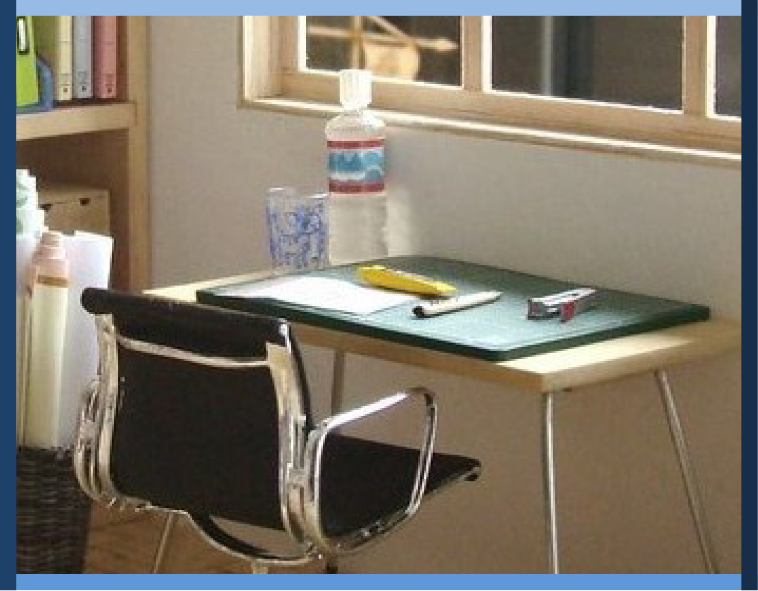
Gestionar Mi Aprendizaje
Día 6: Tomar Notas Útiles
Notes:
Image: https://www.flickr.com/photos/_sk/4276400278

Slide 3
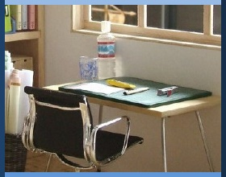

Dedicación Estudiantil
Notes:
Student Dedication
https://pixabay.com/id/illustrations/akses-banyak-tangan-933142/
Note: You can add the student’s picture to the slide

Slide 4
Hazlo Ahora: ¿Por qué Tomar Notas?
¿Cómo puede ayudarte tomar notas en la escuela?
¿En qué situaciones necesitarás tomar notas en la vida?
Notes:
Ask students to suggest ways that note-taking can help in school. Listen for the following and add any that students miss. (Don’t show slide 5 until after students have offered suggestions!)
Notes are required in some courses.
Taking notes helps you stay focused and attentive.
Writing information down (and reviewing it later) engages your hands and eyes, which strengthens memory.
Notes make it easy to organize and review information for assignments and tests

Slide 5
Hazlo Ahora: ¿Por qué Tomar Notas?
En la escuela, tomar notas
A veces es necesario
Ayuda a concentrarse
Utiliza las manos y los ojos para reforzar la memoria
Facilita la organización y el repaso de la información
Notes:
Recap by reviewing the reasons listed. Tell students that we need to take notes because we soon forget 80% of what we hear!
Then ask students to suggest life situations (outside of school) in which they may need to take notes, both now and as adults. These could include meetings of clubs, workplace staff, or neighborhood associations; trainings and workshops; and expert presentations on topics of interest to them.
Tell students that taking good notes is an essential skill to help them succeed in school, especially as they go on to high school and college, where they will be responsible for summarizing and learning increasingly complex subjects. The notes they take, whether from their reading or from class sessions, will provide content they can use to study using the tips they explored on Day 5.

Slide 6
Términos Útiles de Conocer
palabra clave:
una palabra que representa una idea
importante
pista:
una palabra, frase o pregunta que puedes utilizar para repasar y poner a prueba tu memoria
taquigrafía:
abreviaturas o símbolos que la gente utiliza para poder escribir más rápido
Notes:
Introduce the vocabulary terms key word, cues, and shorthand. Provide examples of each and invite students to offer their own examples.

Slide 7
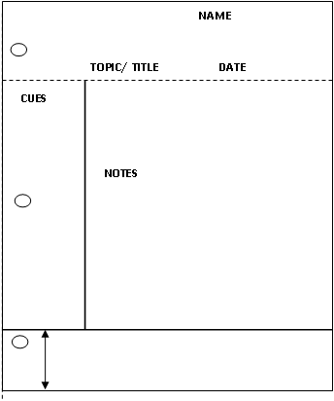
Tomar Notas Útiles: Mapa Conceptual
1. Aprende Sobre:
Secretos Para Tomar Notas Exitosas
Organizar el formato
Capturar las ideas principales
Usar taquigrafía personal
Indicar y resumir
3.
Ronda de Prácticas :
“Ser Mejor Estudiante”
2.
Demostración del Profesor:
“No es muy pronto”
Notes:
Display the concept map for the lesson. Briefly review the activities indicated.

Slide 8
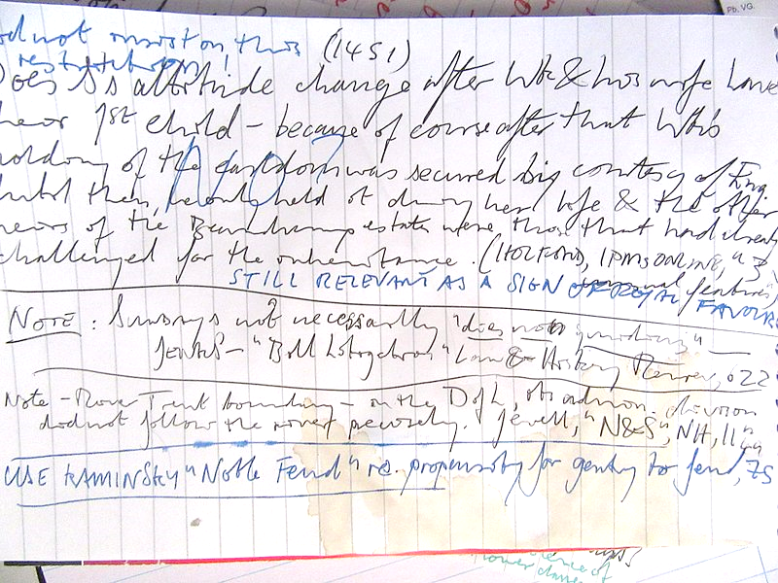
¿Cuán fácil estudiar a partir de una página de apuntes como ésta? ¿Por qué?
DEMASIADO DESORDENADO
DEMASIADAS PALABRAS
Notes:
Show slide, “How easy is it to study from a page of notes like this one?” Elicit student responses before clicking to the answer “Too Messy, Too Many Words.”
https://commons.wikimedia.org/wiki/File:Notes_on_medieval_English_nobility.jpg

Slide 9

¿Cuán fácil estudiar a partir de una página de apuntes como ésta? ¿Por qué?
NO HAY SUFICIENTE INFORMACIÓN
Notes:
Follow the same process for this slide (wait for student responses before clicking through to the answer).
https://snappygoat.com/s/?q=bestof%3Ahand+writing+paper+ideas+pen+communication+letter#22f412f0fb448fc9caf47667caabfdf3839860c2,0,774.

Slide 10
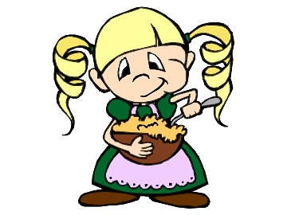
¿Cuál es el secreto para tomar notas
“como Dios manda” ?
DEMASIADO
MUY POCO
Notes:
Summarize by telling students that useful notes need to provide the “just right” amount of information neatly presented (just as Goldilocks could not eat porridge that was too hot or too cold, people can’t study from notes that are too crowded or too sparse!). Tell students they will be learning about and practicing a note-taking method called “Cornell note-taking,” after the Cornell University professor who developed it back in 1941. High school and college students around the world have used this method to succeed for many years.
https://www.flickr.com/photos/hirosheridan/472864498

Slide 11
Secretos para tomar notas “como Dios manda”
Organizar el formato
Márgenes sup e inf de 2”
Márgen lateral de 2”
Escribe tu nombre y fecha
Escribe el título en la parte superior
Notes:
Show slides 11-14, explaining and commenting on the four steps as you do so. Give students time to observe and ask questions at each step, or ask your own questions to check for understanding.
http://clipart-library.com/clipart/Lcd5Eoqni.htm

Slide 12
Secretos para tomar notas “como
Dios manda”
Organizar el formato
Capturar ideas principales
¡No intentes escribirlo todo!
ESCRIBE LAS IDEAS PRINCIPALES AQUI
Notes:
Ask students to suggest ways to identify main ideas (e.g., headings, paragraph spacing, transition words...).

Slide 13
Secretos para tomar notas “como Dios manda”
Organizar el formato
Capturar ideas principales
Use personal shorthand
+ y ex por ejemplo
@ en ? pregunta
= es igual a # número
w/ con w/o sin
➔ importante
IDEAS PRINCIPALES AQUÍ
Notes:
For “Use personal shorthand,” ask students how the examples provided compare with the shortcuts people use when texting or tweeting.

Slide 14
Secretos para tomar notas “como
Dios manda”
Organizar el formato
Capturar ideas principales
Usar taquigrafia personal
Después, señale y resuma
IDEAS PRINCIPALES AQUÍ
SEÑALES AQUÍ
RESUMEN AQUÍ
Notes:
"Cues" are short words or phrases to jog the memory, or to help you quiz yourself on the material. A summary is a short statement that captures the main idea(s).

Slide 15
Demostración del Profesor
“No es muy pronto”
Notes:
Tell students that you are going to model the note-taking process using the short text “It’s Not Too Soon.”

Slide 16

Página de Notas Ejemplo de Cornell:
Notes:
Display this slide and ask students what you need to do first to set up your notes page. (Answer: add the title, name, and date!)

Slide 17
Página de Notas Ejemplo de Cornell:
Nombre
Fecha
Período de Clase
Título: “No es muy pronto”
Imp. Pensar sobre el futuro
Opciones – universidad, esc.voc., militar? Trabajo
Pasado – muchos trabajos w/ diploma HS
Diff. hoy – mayoría trabajos requieren capacitación posterior a HS – para tener éxito se necesitan habilidades
Tomar Notas: por ahora + futuro—secretos?
Ordenado + organizado
Identificar ideas principales
Taquigrafía pers. (abrev. + símbolos)—rápido
Agregar señales + resumen post. para ayudar a estudiar
Notes:
Begin reading the text aloud, inserting the notes on the page as you go. (You may encourage students to follow along as you read, or you may prefer to have them just listen and focus their attention on the note-taking process. Also, the slideshow is formatted so that you can insert the prepared notes by clicking through as you read. However, you may also demonstrate the process using a whiteboard if you prefer.)
After the reading, ask students to comment on ways that you followed the note-taking tips (for example, how you identified main ideas and used personal shorthand). Ask them what your next step should be. (Answer: add cues in the side margin.) Invite students to suggest possible key words, phrases, or questions that you might add.

Slide 18
Página de Notas Ejemplo de Cornell:
Nombre
Fecha
Período de Clase
Título: “No es muy pronto”
Opciones Futuras
Imp. Pensar sobre el futuro
Opciones – universidad, esc.voc., militar? Trabajo
Pasado – muchos trabajos w/ diploma HS
Por qué capacit. post HS?
Dif. hoy – mayoría trabajos requieren capacitación posterior – para tener éxito se necesitan habilidades
Tomar Notas: por ahora + futuro—secretos?
4 note taking how-tos
Ordenado + organizado
Identificar ideas principales
Taquigrafía pers. (abrev. + símbolos)—rápido
Agregar señales + resumen post. para ayudar a estudiar
Notes:
Display slide and add the cues.
Ask students what you still need to do at this point. (Answer: add a summary at the bottom.) Ask students to suggest possible ways to summarize the text.

Slide 19
Página de Notas Ejemplo de Cornell (parte inferior de la página):
Pasado – muchos trabajos w/ diploma HS
Por qué capacit. Post HS?
Dif. hoy – mayoría trabajos requieren capacitación posterior – para tener éxito se necesitan habilidades
Tomar Notas: por ahora + futuro—secretos?
4 note taking how-tos
Ordenado + organizado
Identificar ideas principales
Taquigrafía pers. (abrev. + símbolos)—rápido
Agregar señales + resumen post. para ayudar a estudiar
Resumen: Necesito empezar a pensar ahora en mi futuro después de la escuela secundaria! Las habilidades para tomar notas me ayudarán a tener éxito ahora y prepararme para el futuro.
Notes:
Display slide and click to add the summary.

Slide 20

¡Ronda de Práctica!
“Ser Mejor Estudiante”
Primero, configura tu página de notas agregando el título y tu nombre.
Luego lee el texto con tu pareja, turnándote para leer en voz alta.
Mientras lees, toma notas sobre las ideas principales.
.
Notes:
Tell students they will now practice Cornell note-taking using the student text “Becoming a Better Student.” Have students begin by setting up their note-taking page with the title, their name, and the date. (Note: A sample pre-formatted page for Cornell note-taking is provided. However, you may have students use ordinary notebook paper so they can practice setting up the top, bottom, and side margins if you prefer.) Tell students that they are to read the text aloud softly with their partner, but as they read, they should pause when necessary to take notes on main ideas (each student taking notes on his/her own page).
Circulate among students as they read, making sure they are taking notes (not too many or too few!) and answering individual questions where necessary.
Photo by Allison Shelley/The Verbatim Agency for EDUimages https://www.flickr.com/photos/all4ed/35668669474/in/photostream/

Slide 21

Emparejar y Compartir
Discute tus notas con tu compañero.
Hacer una lluvia de ideas sobre algunas posibles señales para agregar y cómo resumir el texto.
Luego, escribir sus señales y resumen en su página de notas.
Courtesy Allison Shelley/The Verbatim Agency for American Education: Images of Teachers and Students in Action
Notes:
After students read the text, have them discuss with their partners the notes they took and identify possible cues and summaries to add. Students add their individual cues and summaries.
Photo by Allison Shelley/The Verbatim Agency for EDUimages https://www.flickr.com/photos/all4ed/35668664324/in/photostream/

Slide 22
Discusión de Toda la Clase
¿Cómo puedes usar tus notas de Cornell para crear organizadores gráficos y otras ayudas de estudio para tareas y exámenes?
Notes:
Ask students how they think Cornell notes can help them create graphic organizers and other study aids for assignments and tests.

Slide 23
Boleto de Salida
¡Tu página de notas de Cornell es tu boleto de salida!
Notes:
Students’ individual Cornell notes pages serve as an exit ticket. However, if you have them turn the pages in, make sure to return them so students can review the information (and use it if necessary for the homework assignment).

Slide 24
References & Resources
Photos & Images
Slide 3: https://pixabay.com/id/illustrations/akses-banyak-tangan-933142/
Slide 8: https://commons.wikimedia.org/wiki/File:Notes_on_medieval_English_nobility.jpg
Slide 9: https://snappygoat.com/s/?q=bestof%3Ahand+writing+paper+ideas+pen+communication+letter#22f412f0fb448fc9caf47667caabfdf3839860c2,0,774.
Slide 11: http://clipart-library.com/clipart/Lcd5Eoqni.htm
Slide 20: Allison Shelley/The Verbatim Agency for EDUimages https://www.flickr.com/photos/all4ed/35668669474/in/photostream/
Slide 21: Allison Shelley/The Verbatim Agency for EDUimages https://www.flickr.com/photos/all4ed/35668664324/in/photostream/

